Slide 1
Аналітика даних
Лекція 14. Аналіз часових рядів
Модуль 6 · Розширені методи аналітики даних · завершальна лекція курсу
Notes:
Мета лекції: перейти від незалежних спостережень до даних, упорядкованих у часі. Досі вибірку можна було переставляти без втрати інформації; у часовому ряді порядок — носій інформації, а сусідні значення залежні, тож класичні висновки (довірчі інтервали, перевірка гіпотез) прямо не застосовні. Пройдемо повний робочий цикл: розклад ряду на компоненти, згладжування, автокореляцію та прогноз із оцінкою похибки. Це завершальна лекція курсу — вона замикає маршрут аналітика від опису даних до прогнозу майбутнього. Тривалість — 1.5 год.

Slide 2
План лекції
• Часовий ряд і його компоненти: тренд, сезонність, циклічність, шум
• Адитивна та мультиплікативна моделі ряду
• Згладжування: ковзне середнє та експоненційне згладжування
• Автокореляція (ACF) та стаціонарність
• Прогнозування: наївний, ковзне середнє, тренд, згладжування
• Оцінка похибки прогнозу: MAE, RMSE, MAPE
Notes:
Дорожня карта лекції. Наголосити: аналіз часових рядів об'єднує описову статистику, регресію та прогнозування в один робочий цикл, а багато ідей запозичено з попередніх лекцій — згладжування спирається на середнє (Л3), прогноз за трендом — це лінійна регресія на час (Л5).

Slide 3
Частина 1
Часовий ряд і його компоненти

Slide 4
Часовий ряд
Впорядкованість — порядок значень фіксований і змістовний — переставляти не можна, бо втратиться динаміка
Залежність спостережень — сусідні значення не незалежні: знаючи xₜ₋₁, ми вже дещо знаємо про xₜ
Notes:
Часовий ряд — послідовність значень однієї величини, виміряних у послідовні моменти часу t=1,2,…,n через однакові проміжки (крок дискретизації). Дві риси відрізняють його від звичайної вибірки: впорядкованість і залежність сусідніх спостережень. Саме залежність порушує припущення незалежності, на якому будувалися класичні статистичні висновки, тож інструменти Л3–Л4 прямо не годяться. Приклади: щоденні відвідувачі сайту, щомісячні продажі, щогодинна температура, щоквартальний ВВП. Природний перший крок аналізу — лінійний графік значень проти часу.

Slide 5
Компоненти ряду
Тренд Tₜ — повільна довгострокова тенденція до зростання чи спадання
Сезонність Sₜ — коливання зі сталим відомим періодом L — доба, тиждень, рік
Циклічність Cₜ — коливання без фіксованого періоду — довгі економічні хвилі
Шум eₜ — непередбачувані дрібні коливання після вилучення регулярних складових
Notes:
Складну поведінку ряду зручно уявляти як накладання кількох простих компонент. Ключова відмінність: сезонність має сталий, прив'язаний до календаря період (рівно рік, рівно тиждень), а цикл — плаваючий, наперед невідомий і змінний. Тому сезонність прогнозувати легко, а цикл — важко. Шум — це залишок, який не пояснюють регулярні складові.

Slide 6
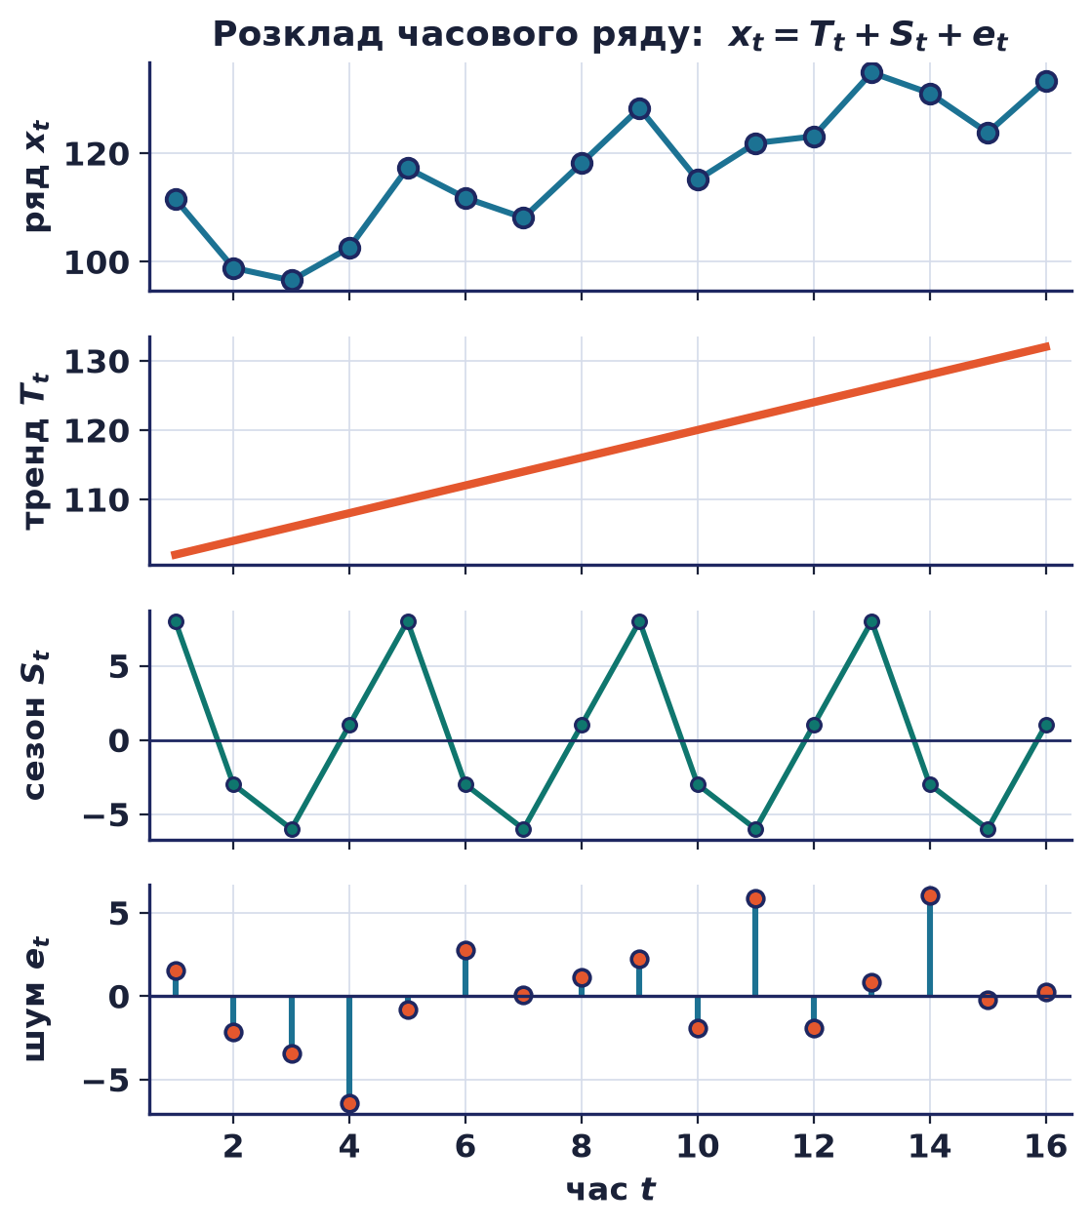
Розклад ряду на компоненти
вихідний ряд = тренд + сезонність + шум
Notes:
Рисунок показує адитивний розклад: вихідний ряд (верхня панель) дорівнює сумі трьох нижніх — тренду, сезонності й шуму. Розклад — стандартний перший крок: він дає змогу окремо побачити довгострокову тенденцію, повторюваний сезонний візерунок і випадкову складову. На практиці тренд виділяють центрованим ковзним середнім, віднімають його, усереднюють залишки за фазами періоду — і дістають сезонність; те, що лишилось, — шум.

Slide 7
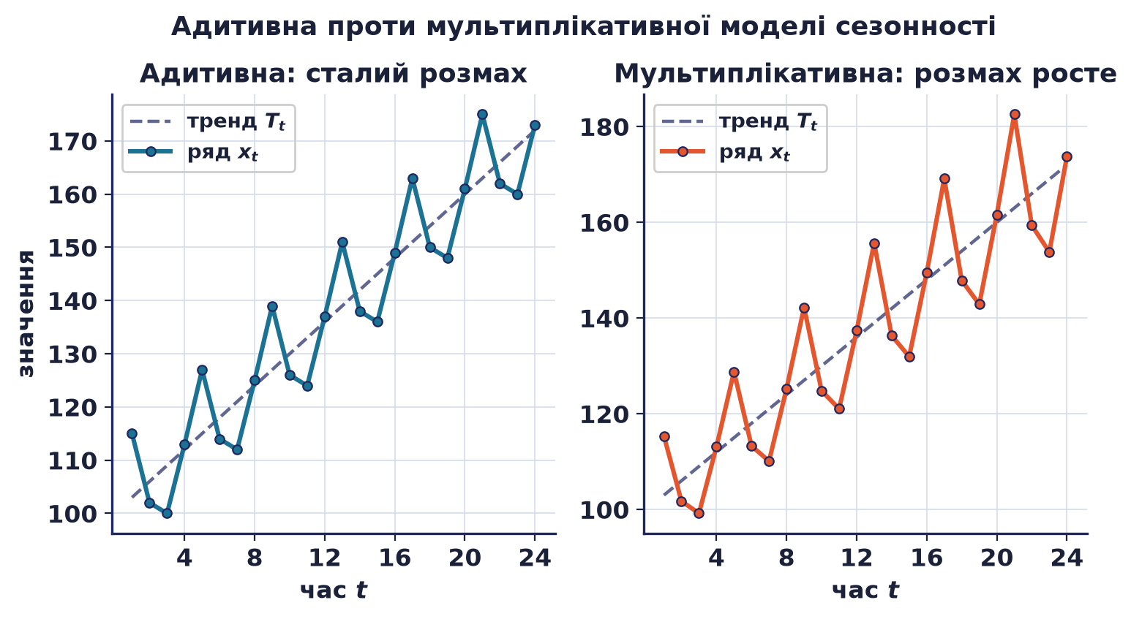
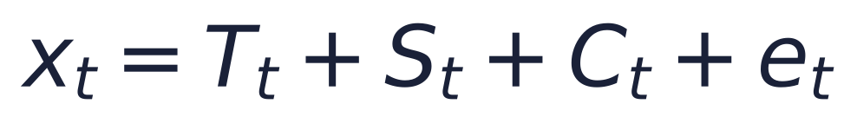
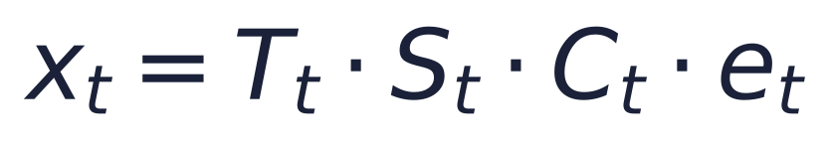
Адитивна та мультиплікативна моделі
Notes:
Компоненти поєднують у ряд одним із двох способів. Вибір моделі підказує графік: якщо розмах сезонних коливань сталий (не залежить від рівня ряду) — беруть адитивну модель; якщо розмах зростає разом із рівнем ряду — мультиплікативну. Мультиплікативну зводять до адитивної логарифмуванням: ln xₜ = ln Tₜ + ln Sₜ + ln Cₜ + ln eₜ. Приклад 14.1: тренд Tₜ=100+2t і сезонні поправки (+8, −3, −6, +1) з періодом 4 дають x = 110, 101, 100, 109; сума поправок за період 8−3−6+1 = 0 — характерне нормування адитивної сезонності.

Slide 8
Частина 2
Згладжування ряду

Slide 9
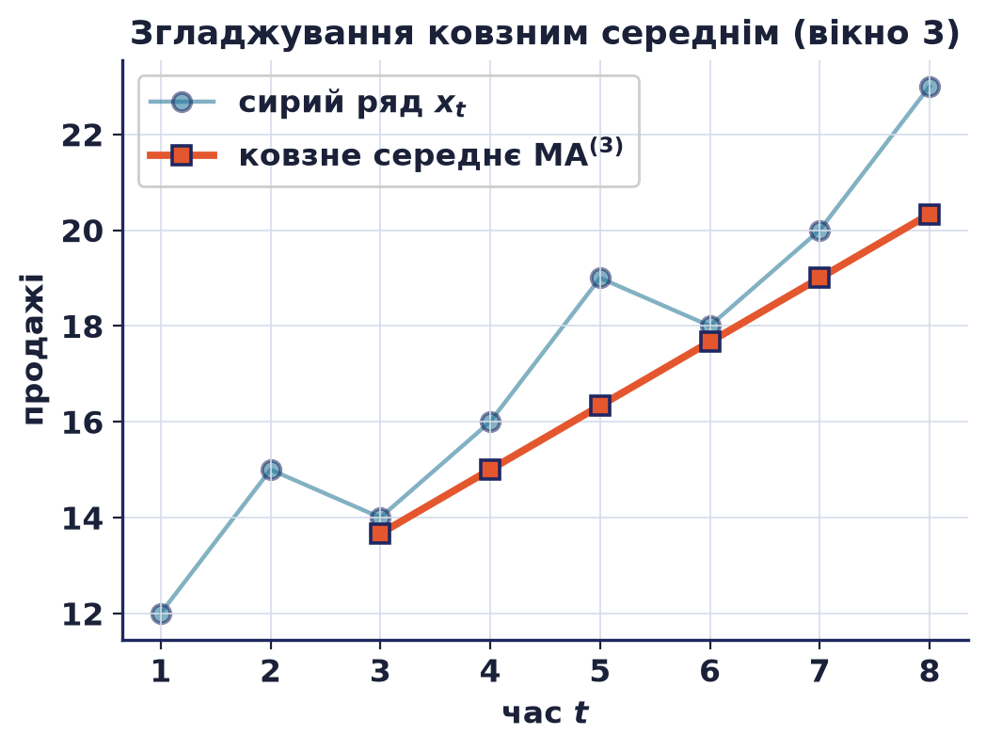
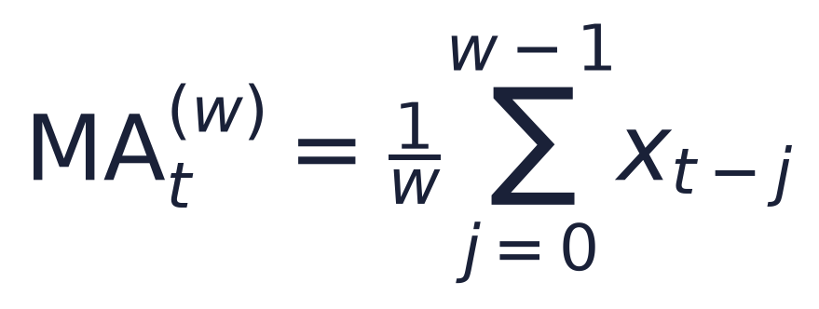
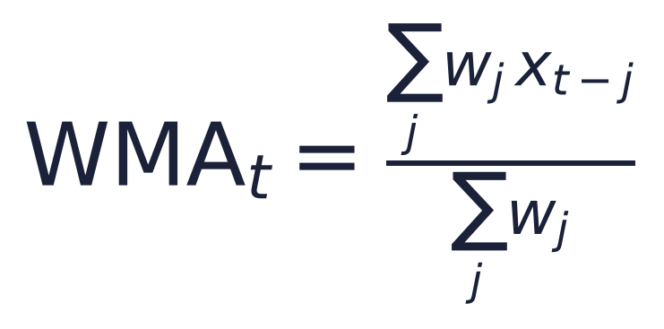
Ковзне середнє (SMA, WMA)
Notes:
Сирий ряд «тремтить» через шум, і за коливаннями важко розгледіти тренд; згладжування прибирає дрібні коливання, лишаючи основну тенденцію. Просте ковзне середнє — середнє w останніх точок: нове значення «вкочується» у вікно, а найстаріше «викочується». Ширше вікно w — гладкіша крива, але сильніше запізнення за реальними змінами й втрата перших w−1 точок. Приклад 14.2: продажі 12,15,14,16,19,18,20,23; MA(3) дає 13.667 → 20.333 — монотонне зростання, тобто ковзне середнє виявило висхідний тренд. Зважене середнє (WMA) надає свіжішим точкам більшу вагу: з вагами 1,2,3 у точці t=8 маємо 127/6 = 21.167 проти простого 20.333 — швидша реакція на зміни. Для виділення тренду в розкладі беруть центроване ковзне середнє (згладжене значення стоїть навпроти точки).

Slide 10
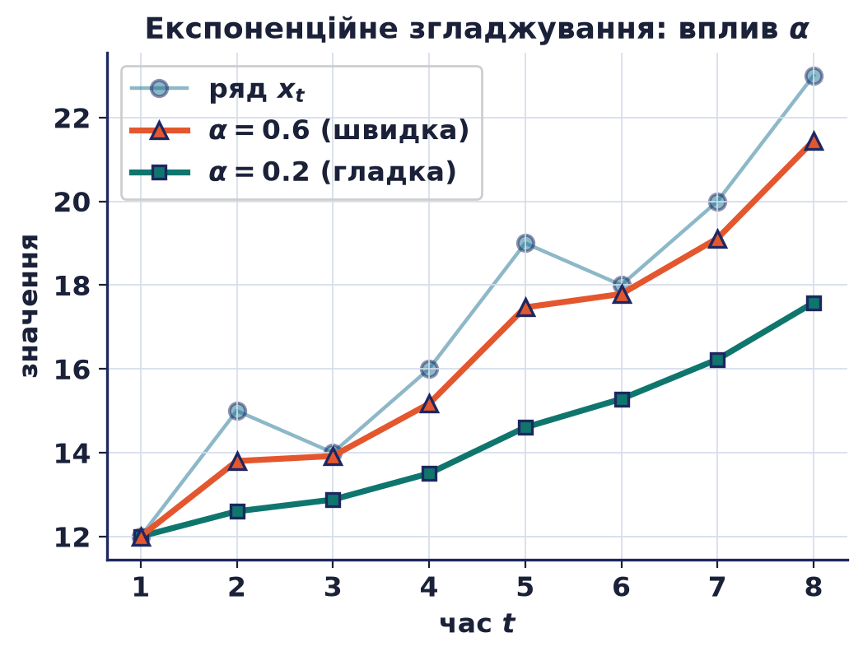
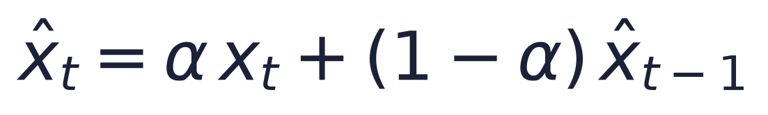
Експоненційне згладжування (SES)
Notes:
Ковзне середнє пам'ятає рівно w останніх точок, а решту різко забуває; експоненційне згладжування робить забування плавним — ваги спостережень спадають геометрично що далі в минуле. Кожна оцінка — компроміс між свіжим спостереженням xₜ (вага α) і всією накопиченою історією x̂ₜ₋₁ (вага 1−α), старт x̂₁=x₁; α називають сталою згладжування. Велике α (близьке до 1) — швидка реакція на зміни, слабке згладжування; мале α (близьке до 0) — сильне згладжування, інертна крива (див. рисунок: α=0.6 vs α=0.2). Приклад 14.3, α=0.3: ряд 12,15,14,16,19 дає 12 → 12.9 → 13.23 → 14.061 → 15.543 — плавний рух за даними без різких стрибків.

Slide 11
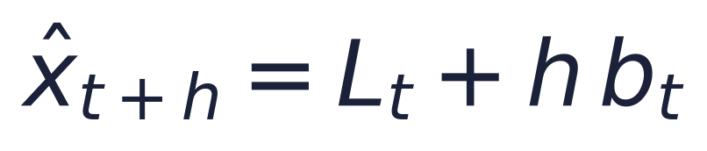
Подвійне згладжування (метод Гольта)
Notes:
Просте SES добре працює для рядів без тренду: за стійкого зростання його оцінка систематично відстає. Метод Гольта додає окрему компоненту тренду й згладжує дві величини — рівень Lₜ і нахил bₜ (стала β керує згладжуванням нахилу). Прогноз на h кроків уперед враховує тренд: x̂ₜ₊ₕ = Lₜ + h·bₜ. Розширення методом Гольта–Вінтерса додає ще й сезонну компоненту. Ці методи — природне продовження SES, коли в ряді є тренд або сезонність.

Slide 12
Частина 3
Автокореляція та стаціонарність

Slide 13
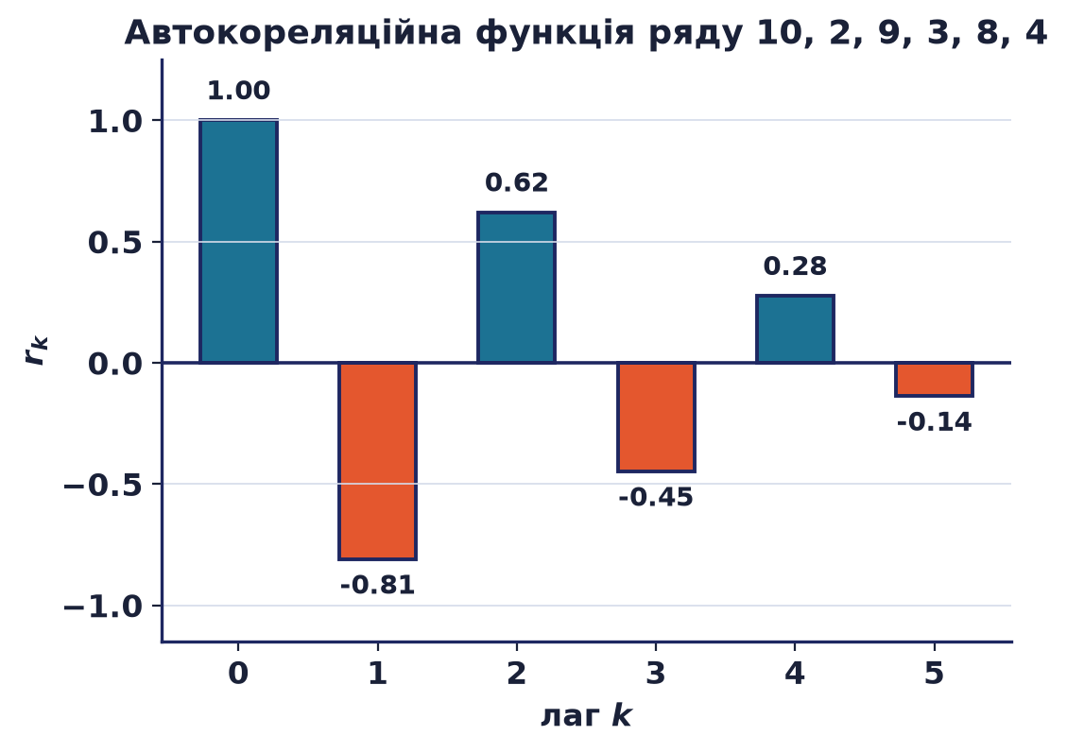
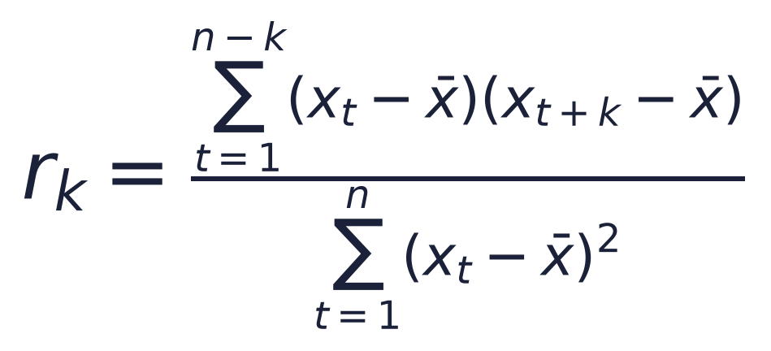
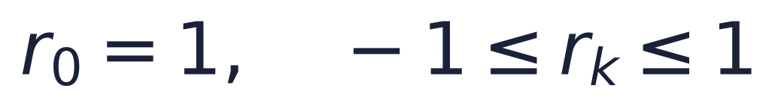
Автокореляційна функція (ACF)
Notes:
Автокореляція — це кореляція ряду з його ж зсунутою на k кроків копією (лаг k); той самий коефіцієнт кореляції Пірсона з Л5, але між парами (xₜ, xₜ₊ₖ) — значенням та його «минулим». Властивості: r₀=1 завжди, −1 ≤ rₖ ≤ 1, знак показує напрям зв'язку. Приклад 14.4: для 12,15,14,16,19 r₁ = 2.96/26.8 = 0.110 (слабка додатна); для «пилкоподібного» ряду 10,2,9,3,8,4 r₁ = −0.810 (сильна від'ємна — за високим значенням майже завжди йде низьке, див. рисунок). Практичний зміст: пік ACF на лазі k=L виказує сезонність із періодом L (для щоденних даних великий r₇ — тижнева сезонність), а повільне спадання ACF свідчить про тренд. Тому графік ACF — стандартний діагностичний інструмент перед вибором моделі прогнозу.

Slide 14
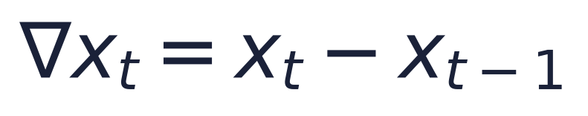

Стаціонарність і різницювання
Notes:
Ряд називають стаціонарним, якщо його статистичні властивості не змінюються з часом: сталі середнє й дисперсія, а автокореляція rₖ залежить лише від лагу k, а не від моменту t. Тренд і сезонність роблять ряд нестаціонарним (середнє «пливе»). Багато методів прогнозування (зокрема родина ARIMA, що виходить за межі курсу) вимагають стаціонарності, тож ряд спершу стаціонаризують. Найпростіший спосіб — різницювання: перехід до приростів ∇xₜ = xₜ − xₜ₋₁ прибирає лінійний тренд (сталий приріст перетворюється на стале значення). Логарифмування стабілізує зростаючу дисперсію, а сезонне різницювання xₜ − xₜ₋ₗ прибирає сезонність.

Slide 15
Частина 4
Прогнозування та оцінка похибки

Slide 16
Чотири методи прогнозу
Наївний — прогноз = останнє відоме значення x̂ₙ₊₁ = xₙ; важливий еталон (baseline)
За ковзним середнім — середнє w останніх точок; для ряду без тренду
За трендом — лінійна регресія на час x̂ₜ = b₀ + b₁t; для рядів із трендом
За експоненційним згладжуванням — прогноз = остання згладжена оцінка; SES або метод Гольта
Notes:
Прогнозування — оцінювання майбутніх значень ряду за наявною історією. Чотири базові методи від найпростішого до найзмістовнішого. Наївний прогноз попри примітивність — важливий еталон: складніший метод має бути кращим за нього, інакше він зайвий. Приклад 14.5: ряд 10,12,13,15,16,18 дає прогнози на місяць 7 — наївний 18, MA(3) 16.333, тренд 19.400, SES(α=0.5) 16.375. Оскільки ряд зростає, ковзне середнє та SES відстають (усереднюють уже застарілі нижчі значення), наївний повторює останнє значення, і лише тренд-модель екстраполює зростання далі. Головний висновок: метод має відповідати структурі ряду.

Slide 17
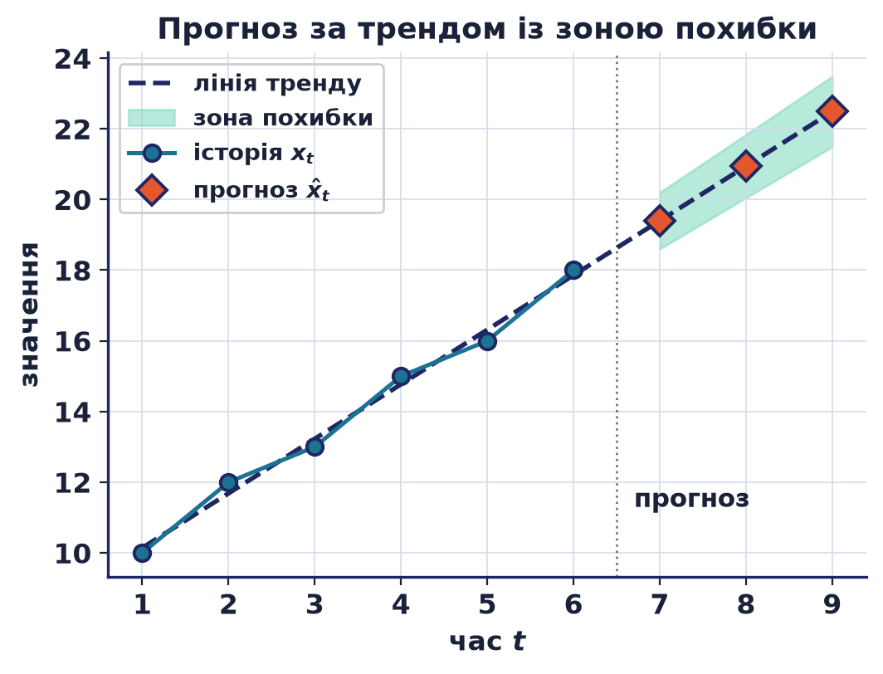
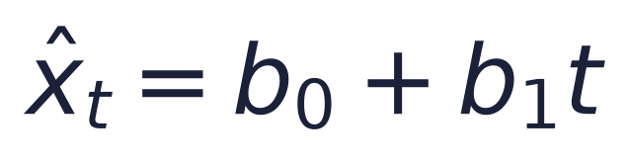
Прогноз за трендом (регресія на час)
Notes:
Прогноз за трендом будують методом найменших квадратів (Л5), де роль незалежної змінної грає час t=1,2,…,n, а потім екстраполюють пряму на майбутні t. Для ряду 10,12,13,15,16,18: b₁ = 27/17.5 = 1.543, b₀ = 8.600; прогноз x̂₇ = 19.400, x̂₈ = 20.943. Рисунок показує прогноз на три кроки вперед із зоною похибки, що розширюється з горизонтом: чим далі в майбутнє, тим менша впевненість. Метод годиться для рядів із вираженим трендом.

Slide 18
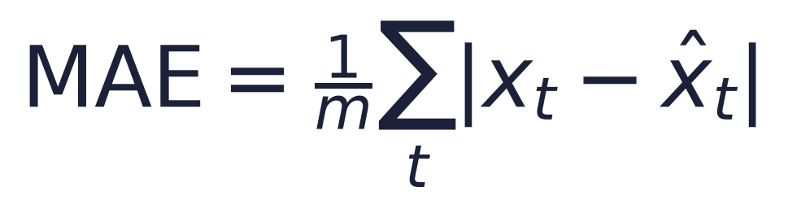
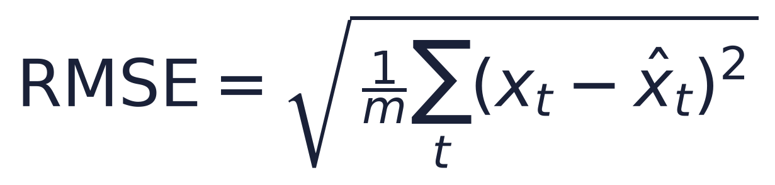
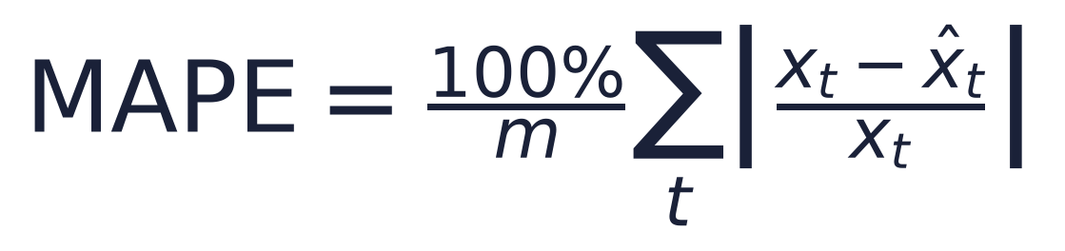
Метрики похибки: MAE, RMSE, MAPE
Notes:
Щоб чесно порівняти методи, останню частину ряду відкладають (hold out): навчають метод на початку, а перевіряють на кінці, порівнюючи прогнози з фактами. Три метрики зводять похибку до одного числа. MAE — середній промах в одиницях ряду (проста й стійка). RMSE — теж в одиницях ряду, але через квадрат сильніше карає великі промахи, чутлива до викидів, завжди RMSE ≥ MAE. MAPE — безрозмірна (у відсотках), тож дає змогу порівнювати точність на рядах різного масштабу. Приклад 14.6: MAE = 7/5 = 1.400, RMSE = √2.2 = 1.483, MAPE = 6.37%. Дві типові помилки: MAPE не визначена при xₜ=0 і роздувається при малих xₜ (тоді беруть MAE/RMSE); і не можна оцінювати прогноз на тих самих даних, на яких метод навчали, — чесна оцінка лише на відкладеній частині.

Slide 19
Підсумок
• Часовий ряд — упорядковані в часі значення із залежними сусідніми; інструменти для незалежних вибірок прямо не застосовні
• Компоненти: тренд, сезонність (сталий період), циклічність (плаваючий), шум; моделі адитивна (сталий розмах) і мультиплікативна (розмах росте з рівнем)
• Згладжування: ковзне середнє (більше w — гладкіше, більше запізнення); експоненційне x̂ₜ=αxₜ+(1−α)x̂ₜ₋₁ (мале α — сильніше); метод Гольта для тренду
• Автокореляція rₖ вимірює зв'язок значення з минулим (пік на лазі L — сезонність); тренд усувають різницюванням ∇xₜ=xₜ−xₜ₋₁
• Прогноз: наївний (еталон), ковзне середнє, тренд (регресія на час), згладжування — під структуру ряду; похибка MAE, RMSE, MAPE на відкладеній частині
• Курс завершено: опис даних → висновок про них → навчання моделей → прогноз майбутнього
Notes:
Ключове на винос: аналіз часових рядів — це цикл розклад → згладжування → діагностика (ACF, стаціонарність) → прогноз → оцінка похибки. Метод завжди обирають під структуру ряду й порівнюють проти наївного еталона на відкладеній частині ряду. Цим курс «Аналітики даних» завершено: пройдено весь маршрут аналітика — від опису даних до прогнозу майбутнього.

